Slide 1
فَوَائِدُ الشَّايِ الأَخْضَرِ
Dr. Ehab Atta

Slide 2
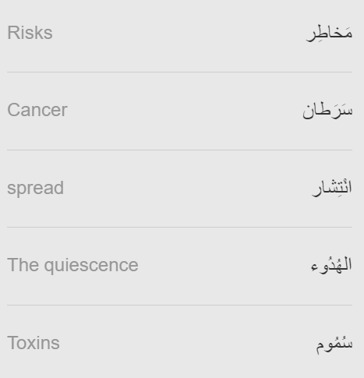
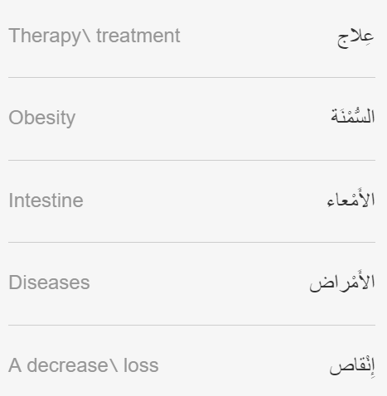

Slide 3
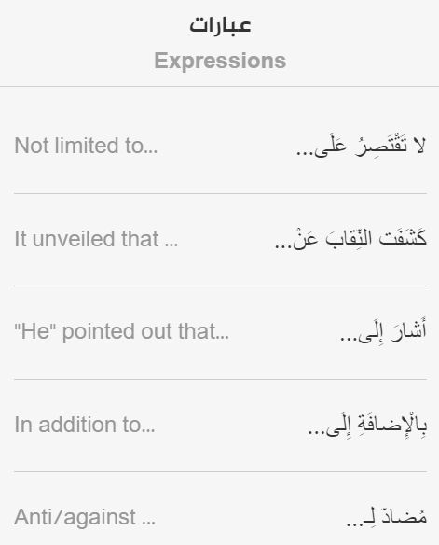

Slide 4

https://learning.aljazeera.net/ar/articles/pages/21915

Slide 5
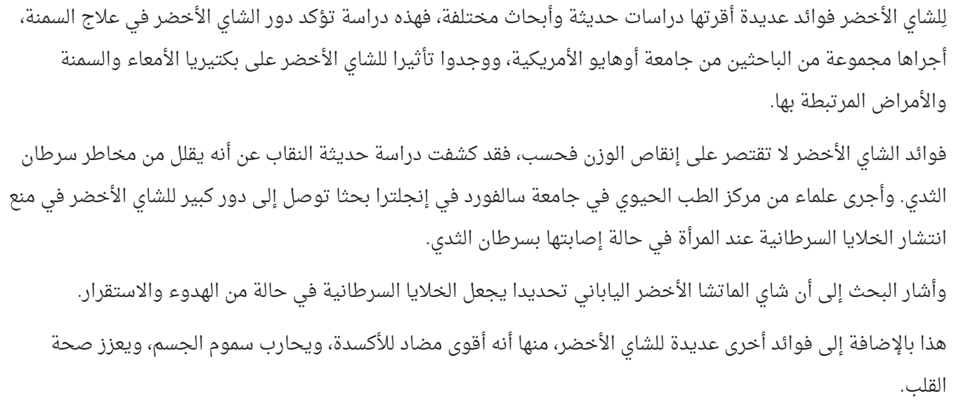

Slide 6


